Slide 1
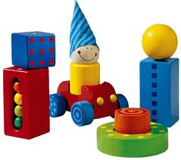
Теоретические основы сенсорного воспитания
Подготовили:
воспитатели второй квалификационной категории
Береговая Т.В.
Ковязина О.А.

Slide 2
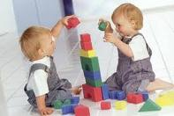
Содержание
Понятие сенсорного воспитания.
Задачи и содержание сенсорного воспитания.
Методика сенсорного воспитания в детском саду.
Приемы и способы обследования
Дидактические игры в детском саду.

Slide 3
Основой умственного воспитания является сенсорное воспитание, которое обеспечивает развитие и обогащение чувственного опыта ребёнка, формирует его представления о свойствах и качествах предметов

Slide 4
Задачи сенсорного воспитания детей дошкольного возраста
формирование у детей системы перцептивных (обследовательских) действий;
формирование у детей системы сенсорных эталонов;
формирование у детей умения самостоятельно применять систему перцептивных действий и систему сенсорных эталонов: в практической и познавательной деятельности.

Slide 5
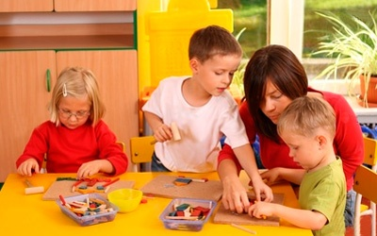
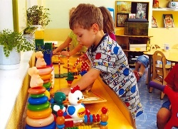
Сенсорное воспитание – это целенаправленное развитие ощущений и восприятий. Слово «сенсорный» происходит от латинского слова «sensus» - «чувство», «ощущение», «восприятие», «способность ощущения».

Slide 6
Познание окружающего мира начинается с ощущений, с восприятия. Чем богаче ощущения и восприятия, тем шире и многограннее будут полученные человеком сведения об окружающем мире. Таким образом, сенсорная культура ребёнка, уровень развития его ощущений и восприятий являются важной предпосылкой успешной познавательной деятельности.

Slide 7
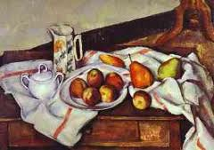
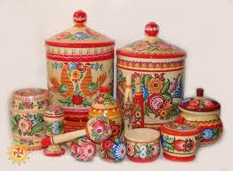
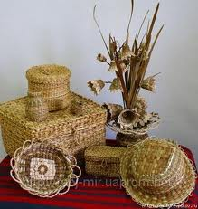
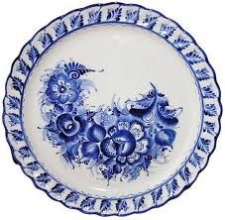
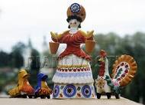
Сенсорная культура имеет большое значение и для эстетического воспитания. Умение различать цвета, оттенки, формы, сочетания форм и цветов, высоту и тембр звуков даёт возможность лучше понимать произведения изобразительного и музыкального искусства, получать удовольствие от слушания музыки, рассматривания картин, скульптуры и т.д.

Slide 8
Педагогика считает, что сенсорное воспитание надо осуществлять в процессе разных видов деятельности
изобразительной
Игровой
конструктивной
музыкально-двигательной
ознакомлении детей с окружающим

Slide 9
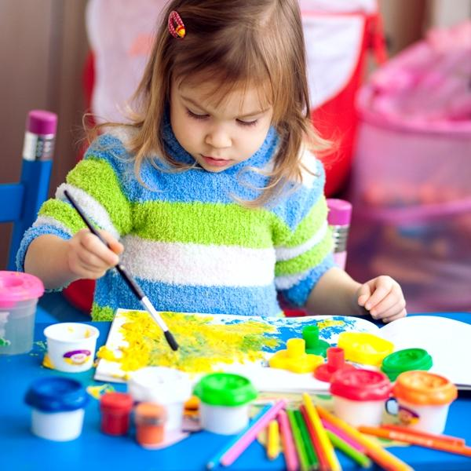
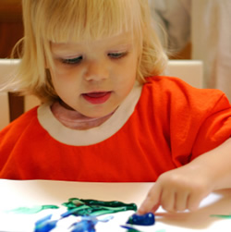

Slide 10
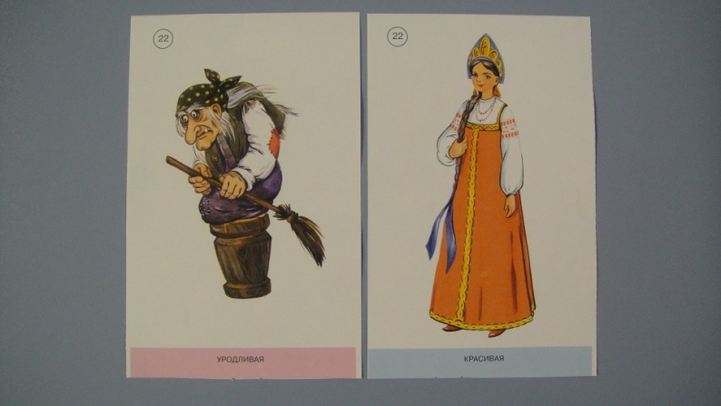
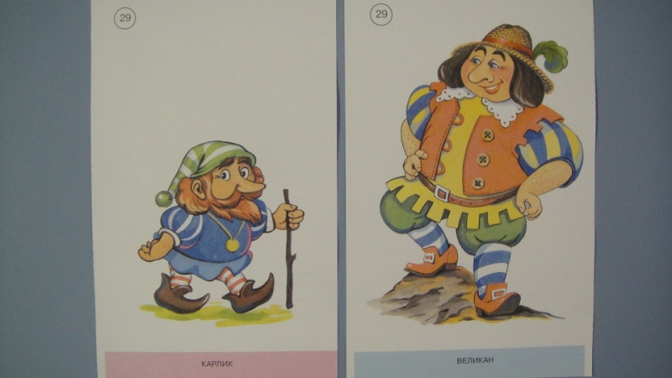
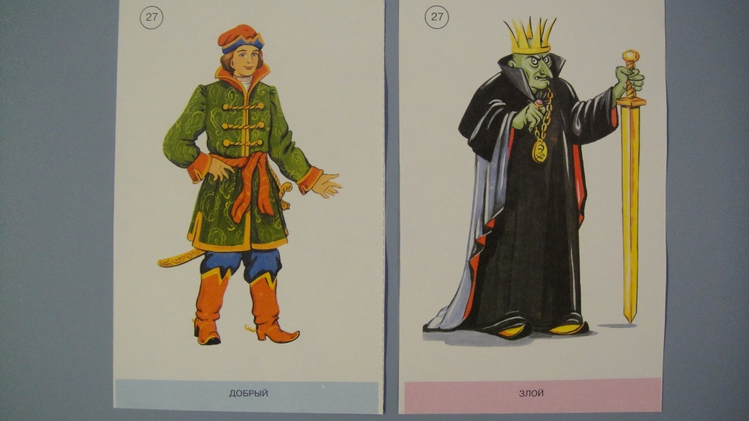
В дошкольном возрасте дети усваивают пространственные ориентировки: вперёд – назад, вверху – внизу, далеко – близко, слева – справа и др., которыми руководствуются в жизненных ситуациях. Они различают форму предметов, их величину, сравнивают предметы между собой.

Slide 11
Постепенно дети учатся ориентироваться во времени и овладевают временными понятиями, осознают последовательность и продолжительность времени. Вначале ребёнку трудно осмыслить относительность понятий «вчера», «сегодня», «завтра» (как «завтра» вдруг становится «сегодня», а «сегодня» превращается во «вчера»), продолжительность времени (минута, 5 минут, час). Это достигается в результате накопленного опыта и целенаправленного обучения.

Slide 12
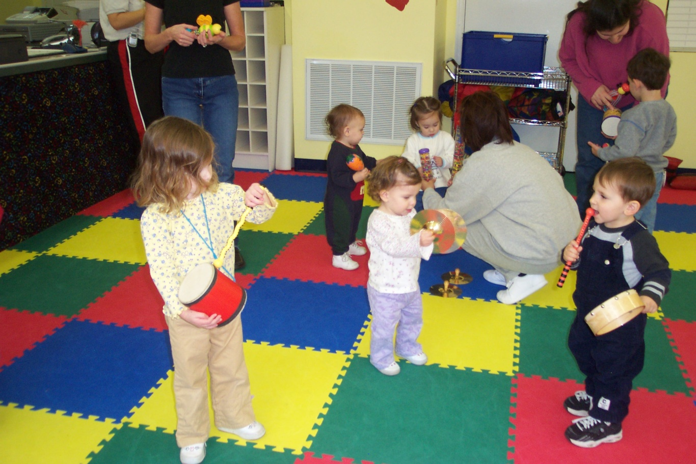
В содержание сенсорного воспитания входит развитие слуховой чувствительности, умения вслушиваться и различать звуки, развитие речевого слуха (восприятие звуковой стороны речи) и музыкального (умение различать звуки по высоте, воспринимать ритмический рисунок и др.).

Slide 13
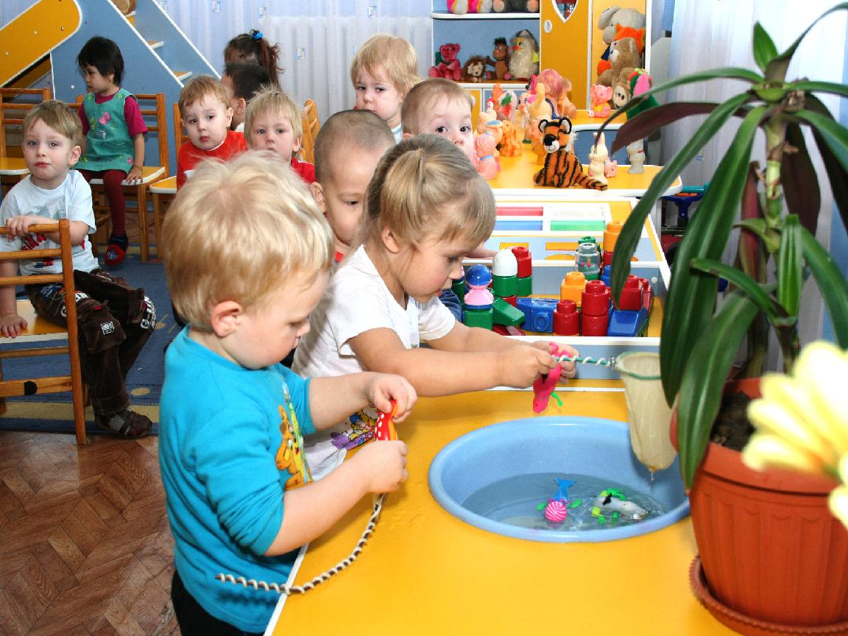
Сенсорное воспитание включает в себя также развитие тактильной чувствительности – умения различать свойства предметов (гладкий, пушистый, шершавый, мягкий, твёрдый, тяжёлый, лёгкий, холодный, тёплый и др.) и правильно называть их. Одной из сторон сенсорного воспитания является развитие обонятельных и вкусовых ощущений.

Slide 14
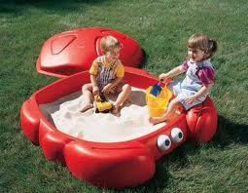
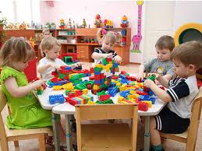
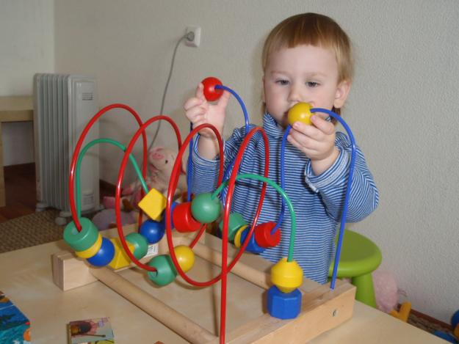
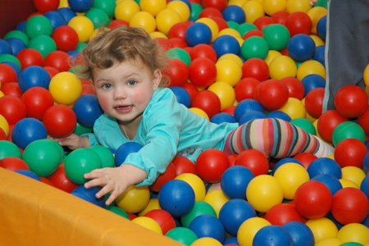

Slide 15
Методика сенсорного воспитания
Развитие ощущений и восприятий происходит успешнее в условиях целенаправленной содержательной деятельности.
Продуктивная деятельность
рисование
лепка
аппликация
конструирование
не только создаёт благоприятные условия для развития ощущений и восприятий, но и вызывает потребность в овладении формой, цветом, пространственными ориентировками.

Slide 16
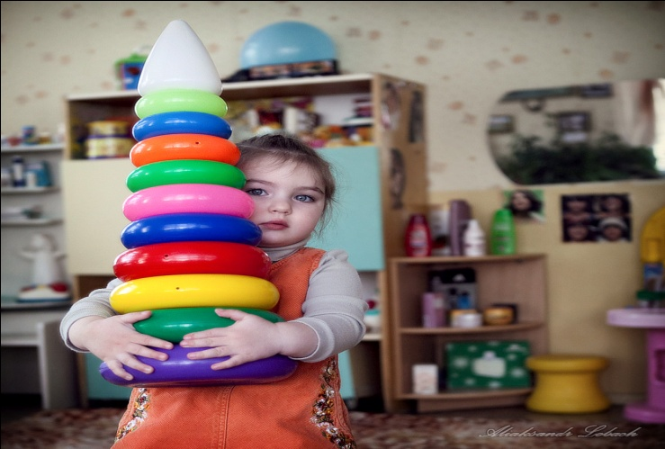
Основным методом сенсорного воспитания является обследование детьми предметов с целью определения их свойств.
это специально организованное восприятие предметов для последующего использования его результатов в той или иной содержательной деятельности. В процессе обследования дети учатся выделять и различать величину, форму, пространственные отношения, цвет.
Обследование

Slide 17
Одной из важных задач сенсорного воспитания является формирование у детей представлений о сенсорных эталонах.
Сенсорные эталоны – это образцы, которые были выработаны в процессе общественно-исторического опыта.
Такими эталонами являются основные цвета, геометрические фигуры (шар, куб, круг, квадрат и др.), различная высота музыкальных звуков, выраженная в нотах.
Если ребёнок знаком с эталонами и их словесными обозначениями, ему легче ориентироваться в окружающем мире: он относит встречающиеся ему предметы с тем или иным эталоном и называет цвет, форму, величину предмета, пространственное расположение его деталей.
Воспитатель обучает детей приёмам обследования. Вначале ставит перед ними цель: чтобы нарисовать предмет, надо рассмотреть, из каких частей он состоит; чтобы соорудить постройку, надо проанализировать образец. Затем он знакомит детей с основными этапами обследования.

Slide 18
При обучении рисованию, конструированию процесс обследования состоит из следующих этапов:
восприятие целостного облика предмета
восприятие целостного облика предмета
вычленение отдельных его частей и определение их свойств (форма, величина
вычленение отдельных его частей и определение их свойств (форма, величина и т.д.)
определение пространственных взаимоотношений частей относительно друг друга (выше, ниже, слева, справа);
определение пространственных взаимоотношений частей относительно друг друга (выше, ниже, слева, справа)
вычленение более мелких частей предмета и установление их расположения по отношению к основным частям
вычленение более мелких частей предмета и установление их расположения по отношению к основным частям
повторное целостное восприятие предметов.
повторное целостное восприятие предметов.

Slide 19
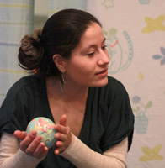
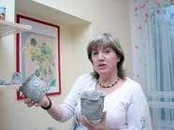
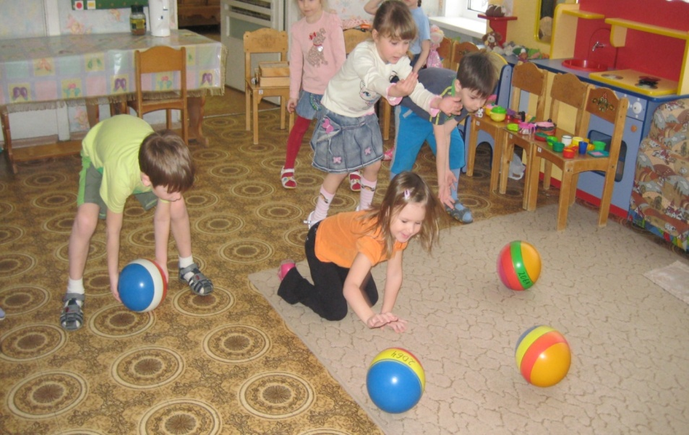
При подготовке к другим видам деятельности, например к труду, отбираются и соответствующие способы обследования.

Slide 20
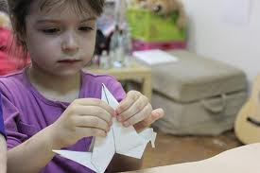
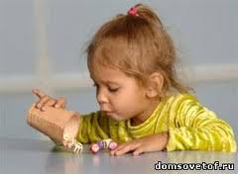
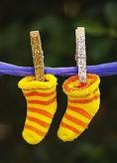
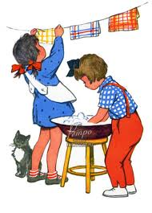

Slide 21
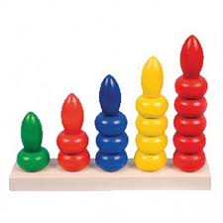
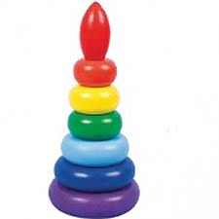
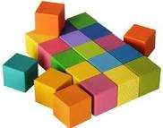
Обучение обследованию проводиться с учётом возраста детей:
младшим даются предметы более простые по форме (мячик, кубик, башенка), окрашенные в основные цвета, без излишних деталей;
старшие могут рассматривать и анализировать все окружающие их предметы, выделять большее количество качеств (цвет, форму, вес, твёрдость или мягкость, фактуру материала и др.).

Slide 22
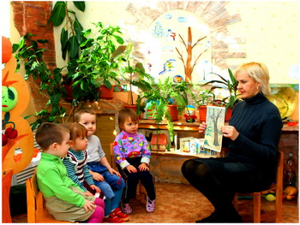
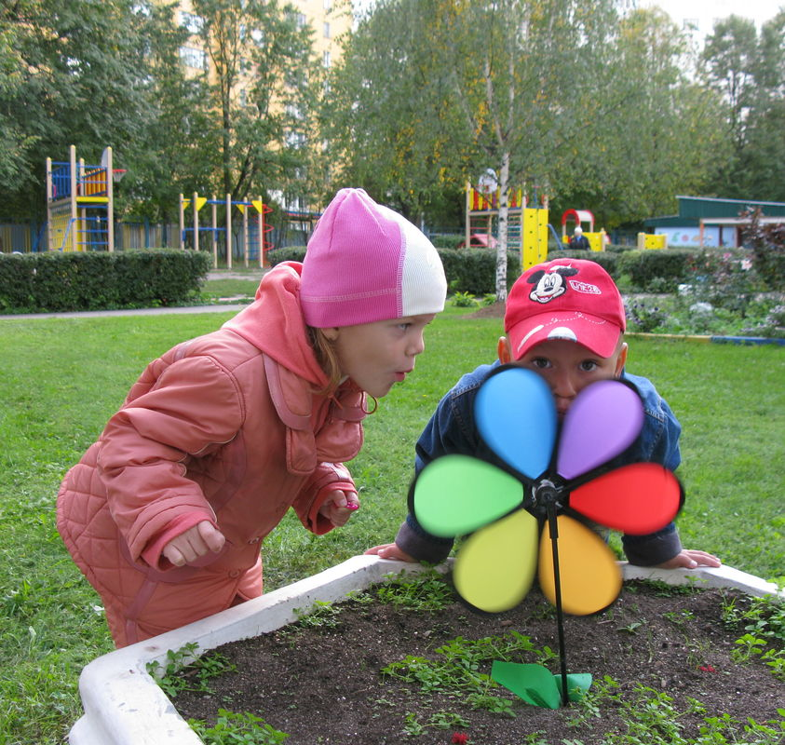
Большие возможности для сенсорного воспитания предоставляются в работе по ознакомлению детей с окружающим, особенно с природой. Действуя с различными предметами, ребёнок получает множество ощущений: его окружают цвета, запахи, звуки.

Slide 23
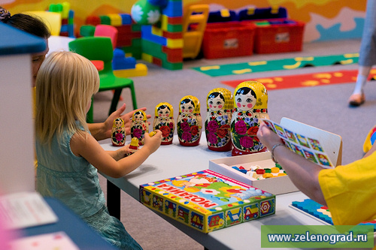
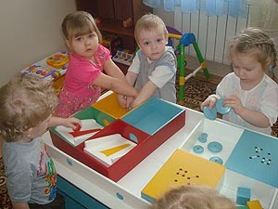
Воспитатель побуждает младших детей к выполнению действий с игрушками и предметами, способствующих развитию ощущений и восприятий: разбору и сбору пирамидок, матрёшек, чашечек-вкладышей, прокатыванию шаров в цветные воротца и т.д.

Slide 24
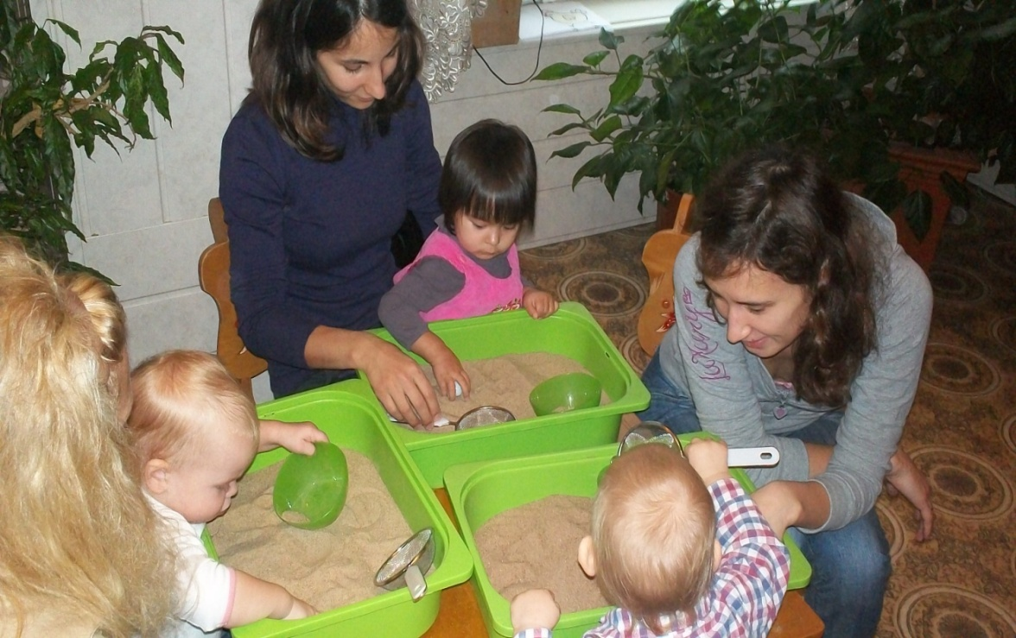
Накопленный опыт дети переносят на другие предметы и явления, используют его в повседневной жизни: «Давай польём песок: он будет сырой, и мы из него будем строить тоннель». «Не поднимай это ведро: в нём песок, он очень тяжёлый». Воспитатель, используя окружающую обстановку, последовательно развивает ощущения и восприятия детей.

Slide 25
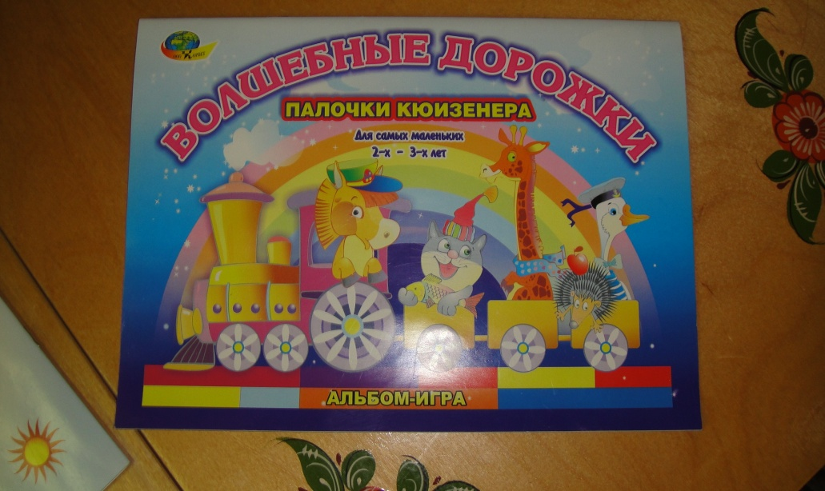
Дидактические игры – основное средство сенсорного воспитания.

Slide 26
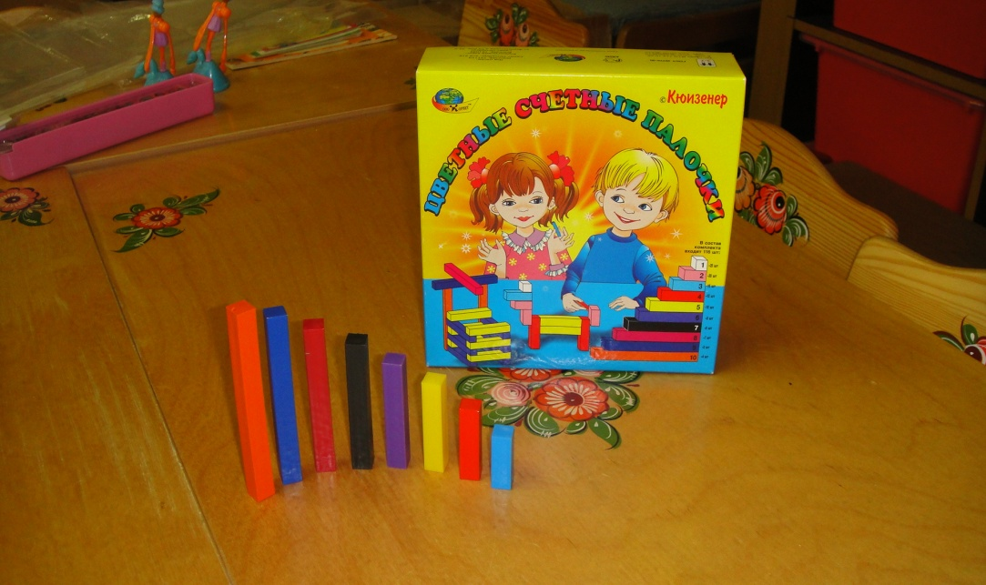
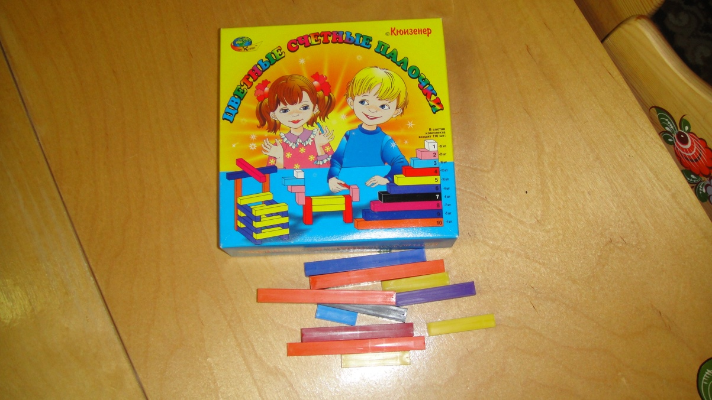
Цветные счетные палочки Кюизенера

Slide 27
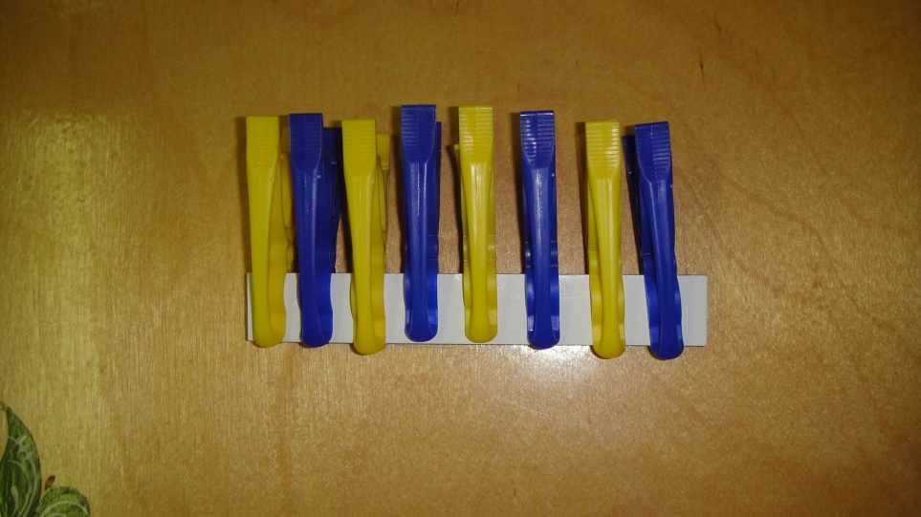
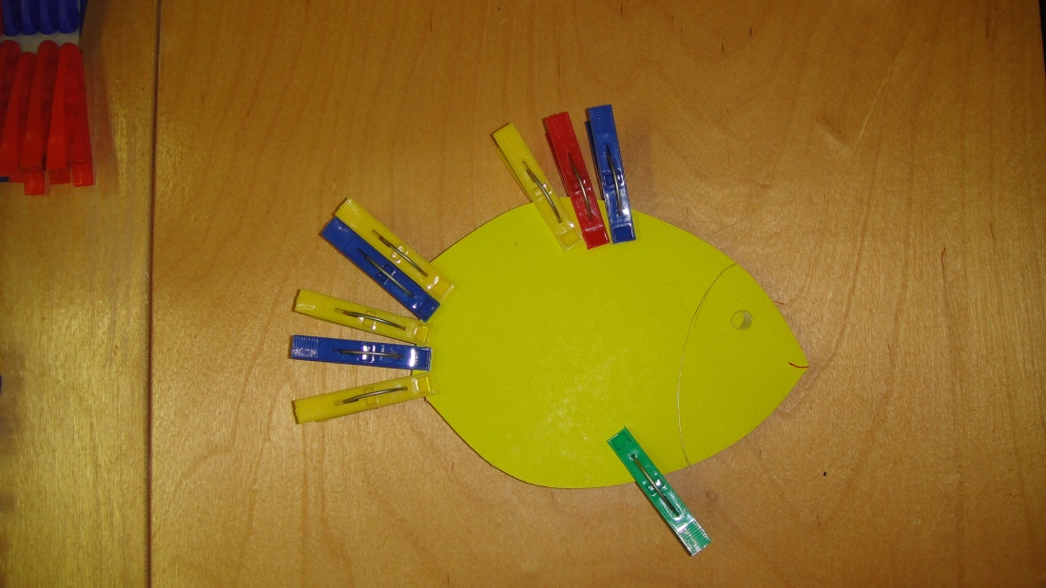
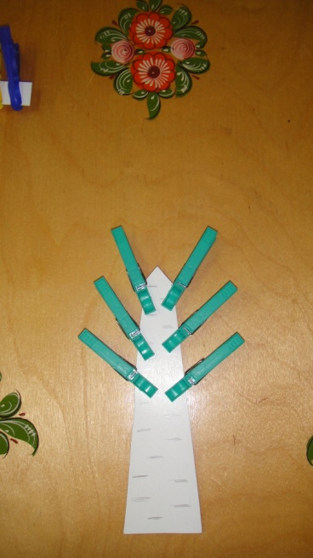
Игры с прищепками

Slide 28
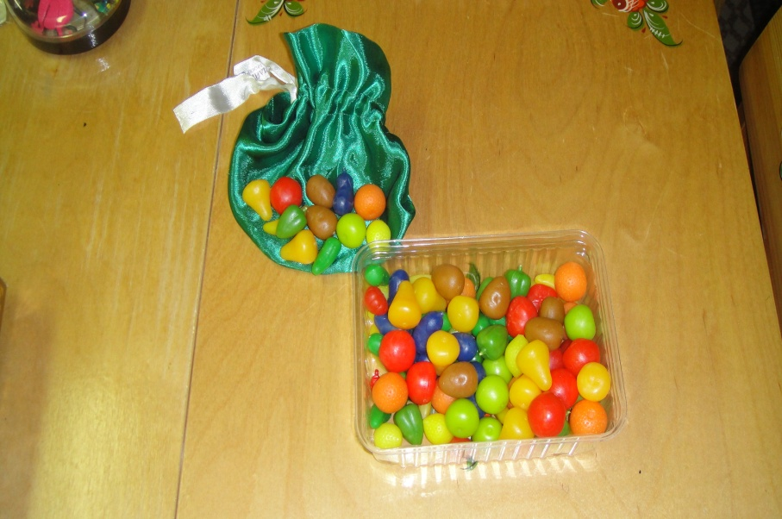
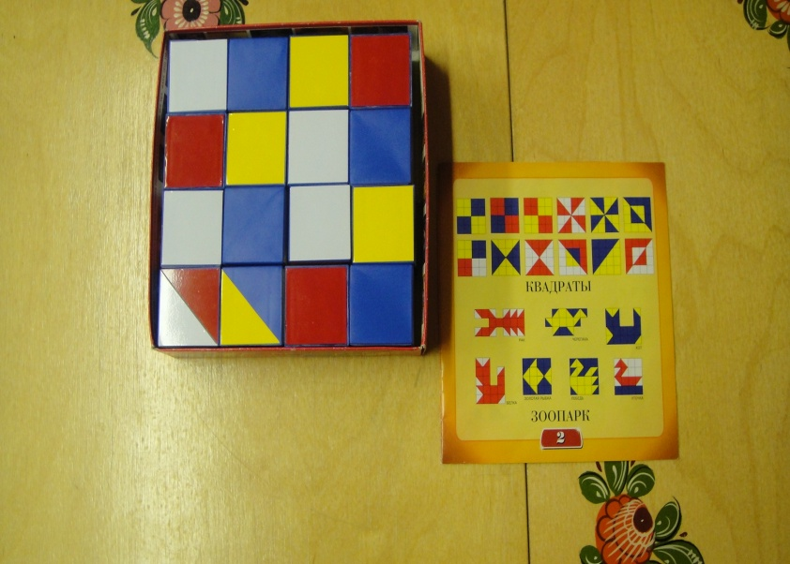
Квадраты «Сложи узор»; «Чудесный мешочек»

Slide 29
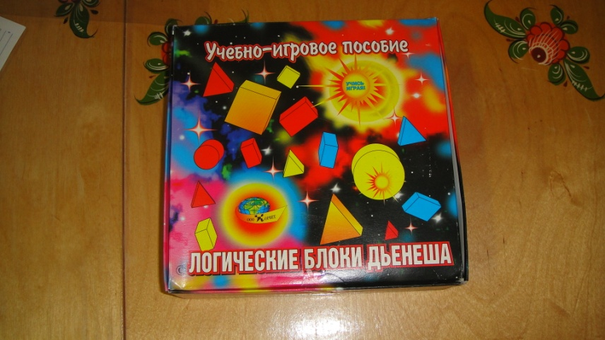
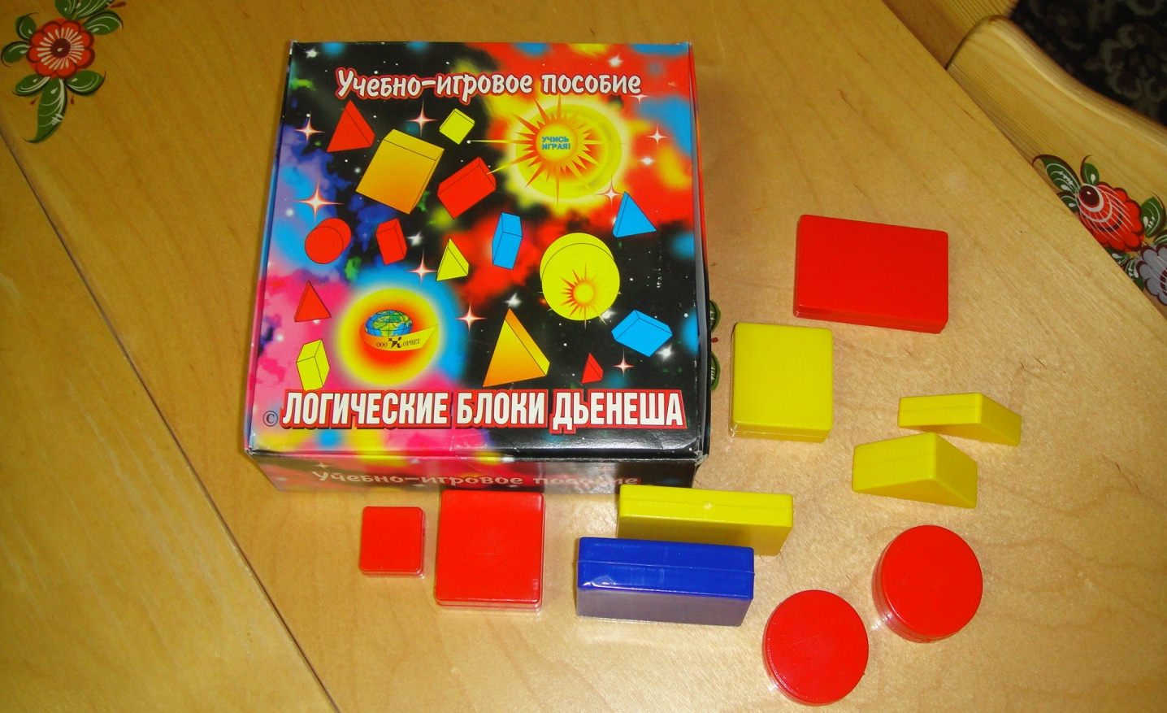
Логические блоки Дьенеша

Slide 30
В результате сенсорного воспитания ребенок овладевает способами чувственного познания мира, наглядно-образным мышлением; происходит дальнейшее совершенствование всех видов детской деятельности, формируется относительная самостоятельность в познавательной и практической деятельности.

